Slide 1
Курсовой Проект
на тему:
«Инженерные расчеты и проектирование РУ с реакторами типа ВВЭР-1000»
выполнил:
Панин Максим Денисович
группа Б17-101

Slide 2
Введение
Среди огромного многообразия принципиально возможных и гораздо меньшего числа экономически выгодных и технически разработанных типов реакторов для АЭС важнейшее место занимают водо-водяные энергетические реакторы (ВВЭР): в мире на данный момент эксплуатируется 60 реакторов ВВЭР. Самой же распространенной моделью такого типа является ВВЭР-1000, занимая долю в 7.5 % среди всех эксплуатирующихся энергетических реакторов в мире.

Slide 3
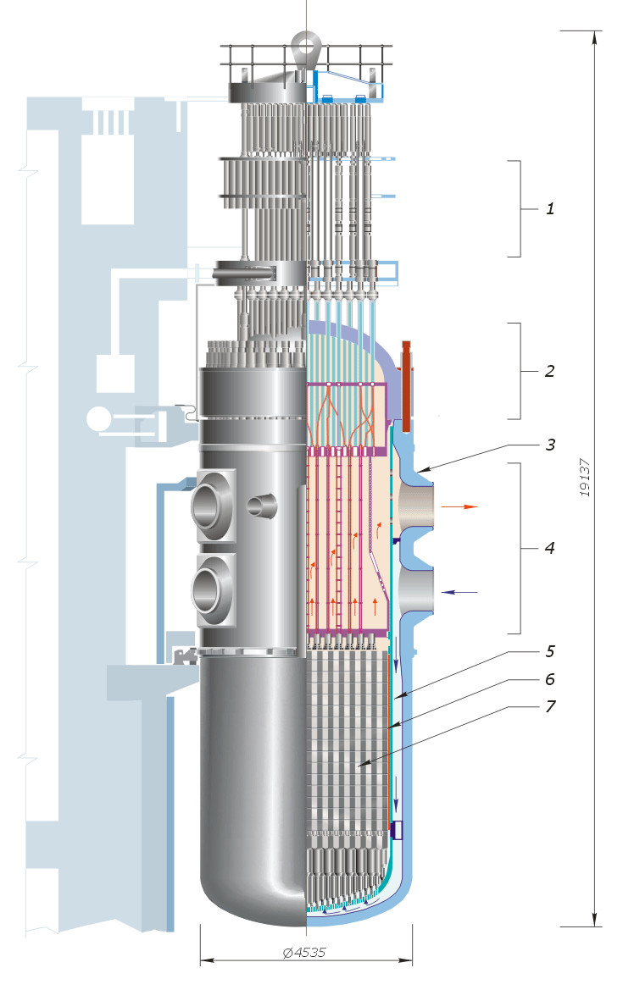
Описание типа реактора
Конструктивно ВВЭР относятся к корпусным реакторам,
По спектрам нейтронов – к тепловым
По материалам, обеспечивающим замедление нейтронов и отвод тепла – к реакторам с легкой водой.
В качестве топлива обычно используется низкообогащенная (2-5%) диоксид урана UO2.

Slide 4
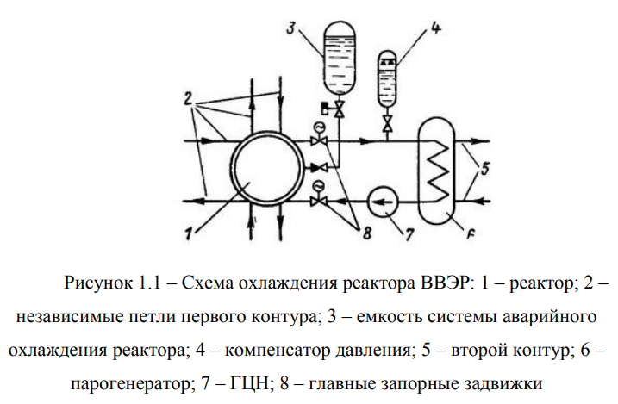
Описание РУ
Двухконтурная установка
В первом контуре установки используется некипящая вода под давлением 16 МПа
Во втором контуре установки генерируется нерадиокативный насыщенный пар

Slide 5
Востребованность
РУ с реакторами типа ВВЭР являются основным предложением ГК «Росатом» на международном рынке на сегодняшний день и ближайшую перспективу. На данный момент ВВЭР эксплуатируется в 11 странах мира: в России, Украине, Словакии, Чехии, Армении, Болгарии, Венгрии, Индии, Иране, Китае и Финляндии

Slide 6
Теплофизический расчет
В рамках теплогидравлического расчета необходимо выполнить следующие задачи:
выбрать турбину и разработать принципиальную теплосиловую схему установки;
рассчитать КПД проектируемой установки;
рассчитать основные теплофизические характеристики: мощность ТВС и твэла, расход и скорость теплоносителя, коэффициент теплоотдачи; построить распределение температур теплоносителя, оболочки и топлива по длине наиболее напряжённого канала;
определить максимально возможные температуры теплоносителя, оболочки и топлива; рассчитать энергозатраты на собственные нужды и уточнить КПД;
рассчитать коэффициент запаса до кризиса теплообмена.

Slide 7
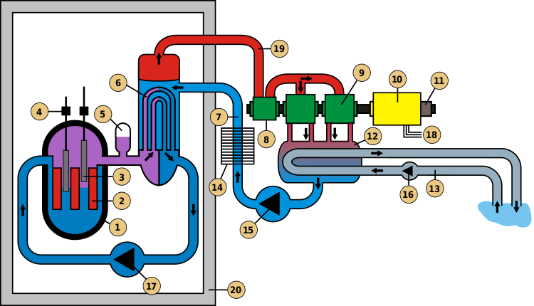
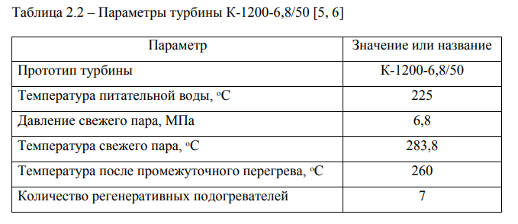
Выбор турбины
В качестве турбины в расчетах будем использовать модель К­1000­-60/1500-­2.
Условная схема энергоблока с водо-водяным реактором.
1 — реактор,
2 — топливо,
3 — регулирующие стержни,
4 — приводы СУЗ,
5 — компенсатор давления,
6 — теплообменные трубки парогенератора,
7 — подача питательной воды в парогенератор,
8 — цилиндр высокого давления турбины,
9 — цилиндр низкого давления турбины,
10 — генератор,
11 — возбудитель,
12 — конденсатор,
13 — система охлаждения конденсаторов турбины,
14 — подогреватели,
15 — турбопитательный насос,
16 — циркуляционный насос,
17 — главный циркуляционный насос,
18 — подключение генератора к сети,
19 — подача пара на турбину,
20 — гермооболочка

Slide 8
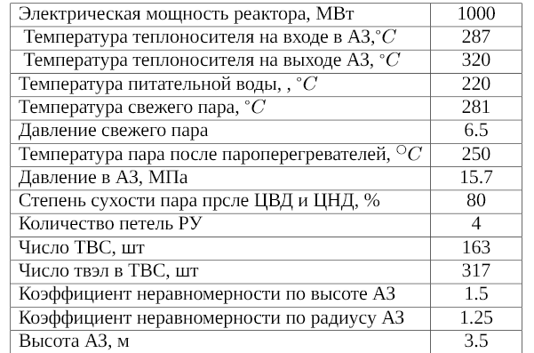
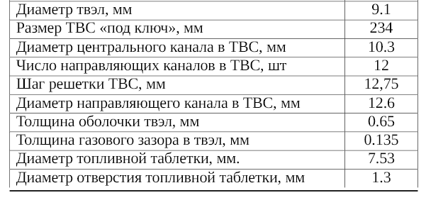
Исходные данные для проектируемого РУ ВВЭР-1000

Slide 9
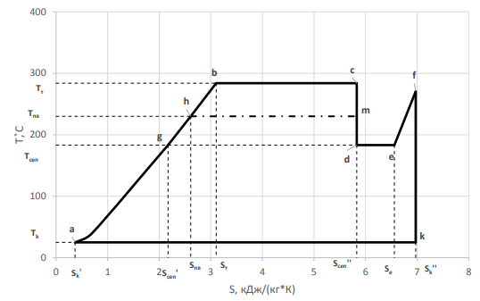
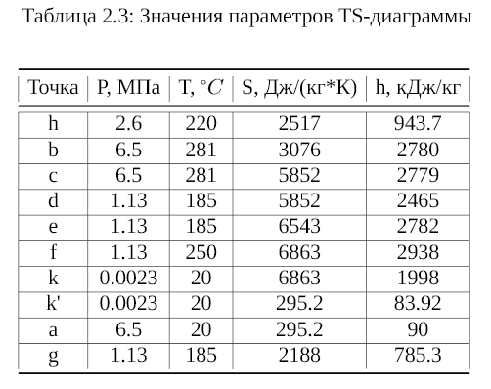


Расчет КПД
Были определены необходимые термодинамические параметры цикла РУ ВВЭР-1000
Был рассчитан КПД брутто:
И тепловая мощность реактора

Slide 10


Расчет изменения теплового потока в наиболее нагруженном канале
Были рассчитаны эффективная добавка к высоте активной зоны
Нэф = 2.66 м
А также определена величина максимального теплового потока на один твэл и зависимость теплового потока от высоты:

Slide 11
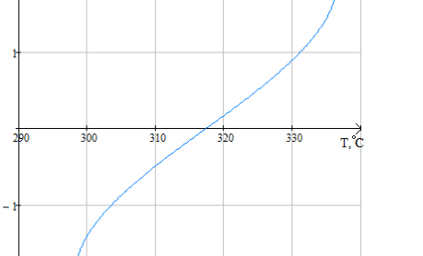
Расчет распределения температуры теплоносителя по вы­соте
Максимальная температура жидкости
t = 330 C

